Slide 1


Slide 2
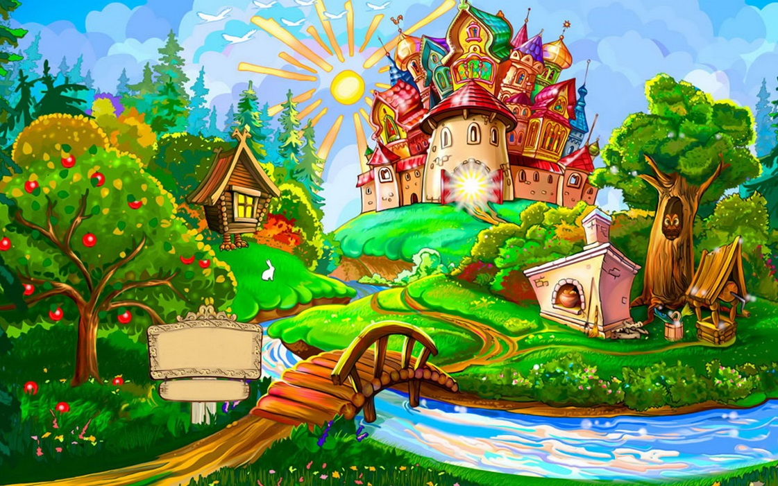

ПУТЕШЕСТВИЕ ПО ЦИФРОЛАНДИИ
Татьяна Богданович Иван Песенко

Slide 3
GO знакомиться
☺

Slide 4

Собираем
1 вещь

Slide 5

Отправная точка
ВЕСНА-2020

Slide 6

ВЫЗОВ

Slide 7


Slide 8
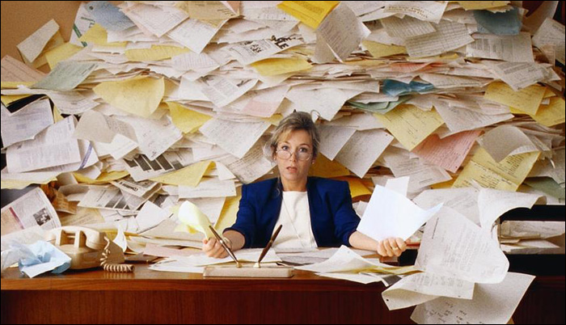
ОБУЧЕНИЕ ЧЕРЕЗ ЭЛЕКТРОННЫЙ ЖУРНАЛ/ДНЕВНИК

Slide 9

А как у вас ???
https://www.menti.com/nbvxdyut6n

Slide 10

Facebook + курс “Готовы к ДО” + опыт в перевернутом обучении

Slide 11
А ваш спасательный круг
???
https://www.menti.com/nbvxdyut6n

Slide 12


Slide 13
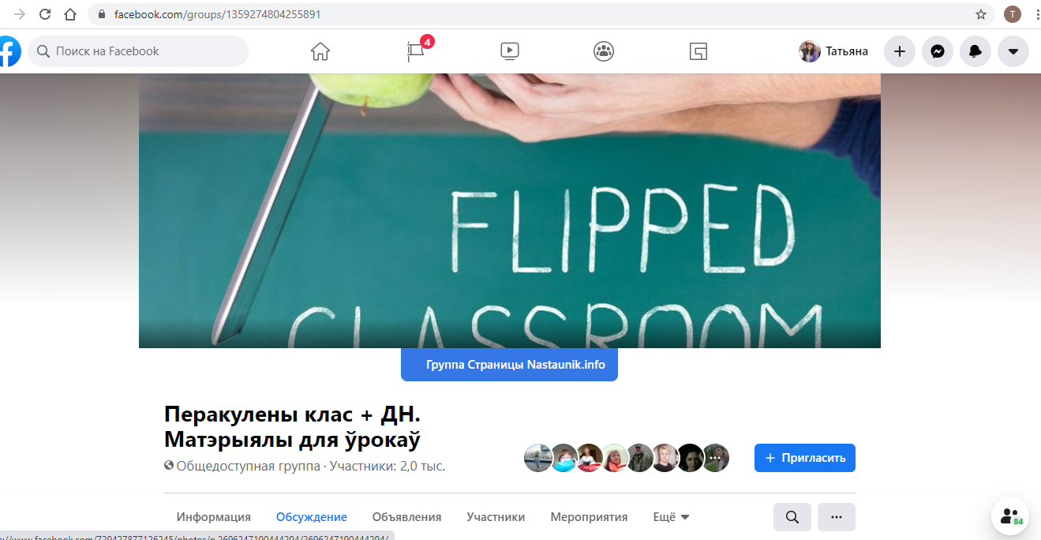
https://www.facebook.com/groups/1359274804255891

Slide 14
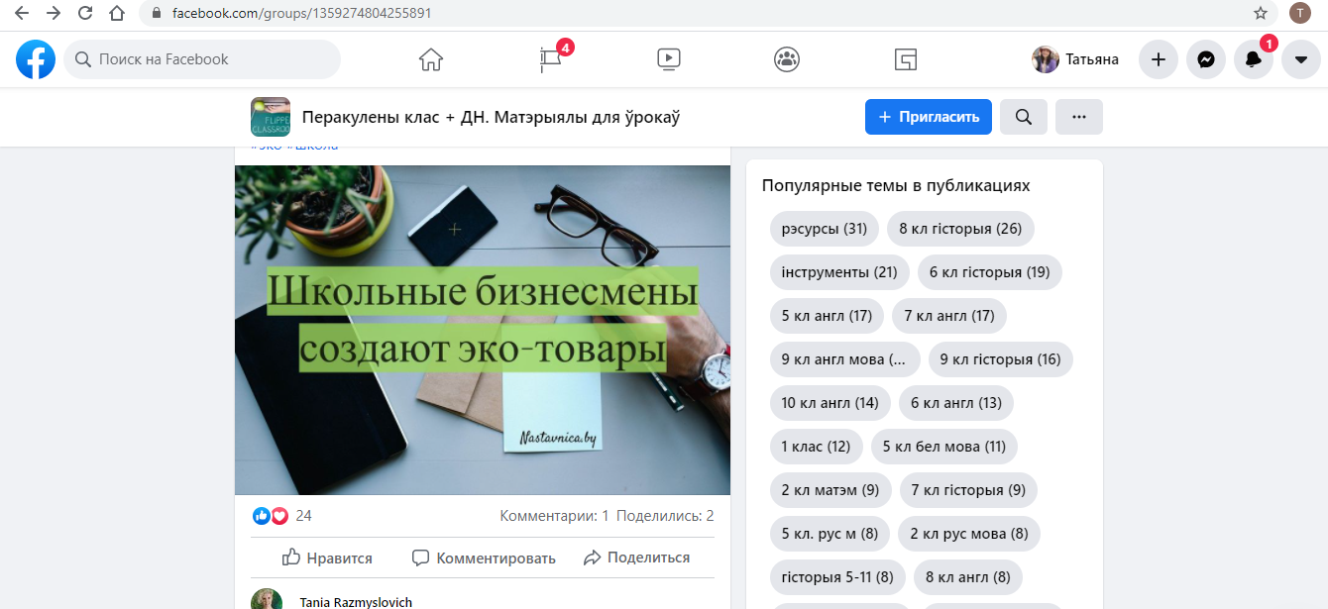

Slide 15
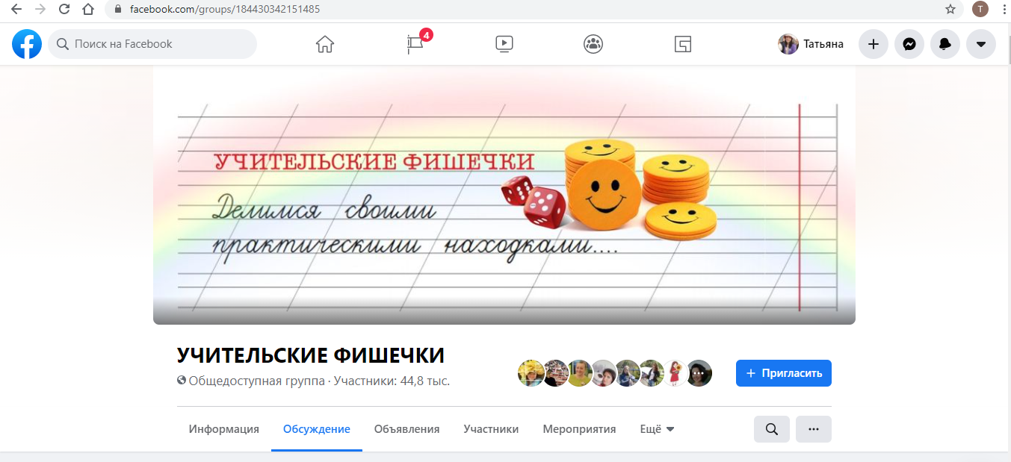
https://www.facebook.com/groups/184430342151485

Slide 16
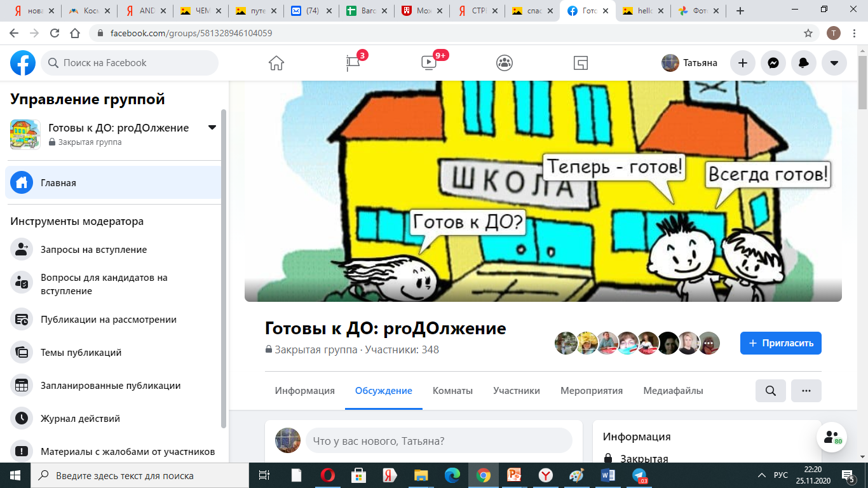

Slide 17
УНИКАЛЬНОСТЬ ЭТОЙ ГРУППЫ В ТОМ, ЧТО … ☺

Slide 18

КУРС «ГОТОВЫ К ДО»

Slide 19
4 набора + «Готовы к ДО: proДОлжение»
около 1000 педагогов

Slide 20
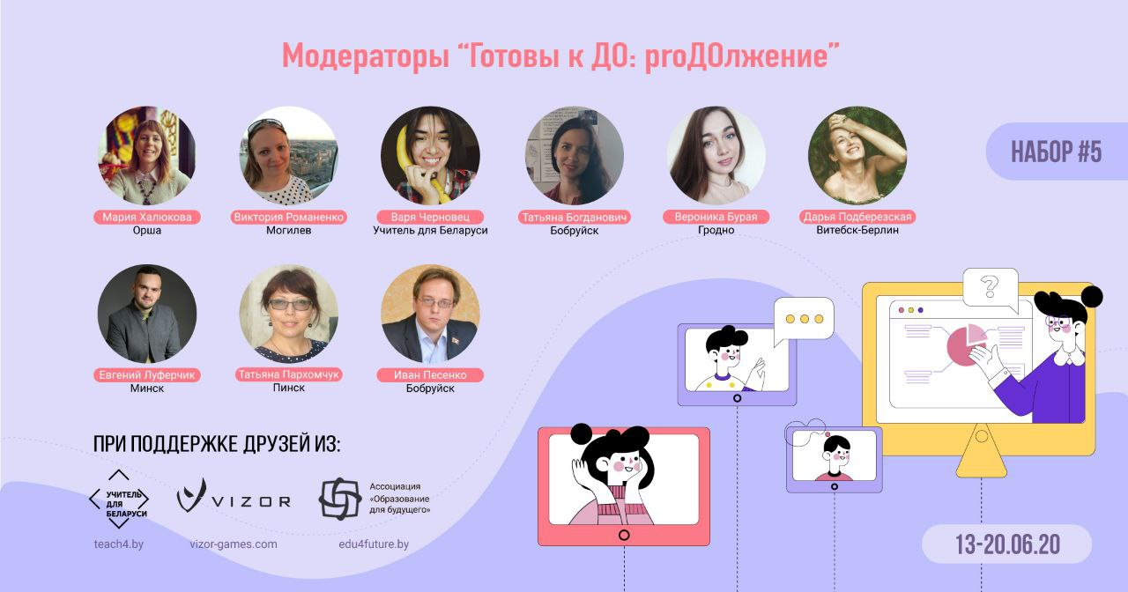

Slide 21
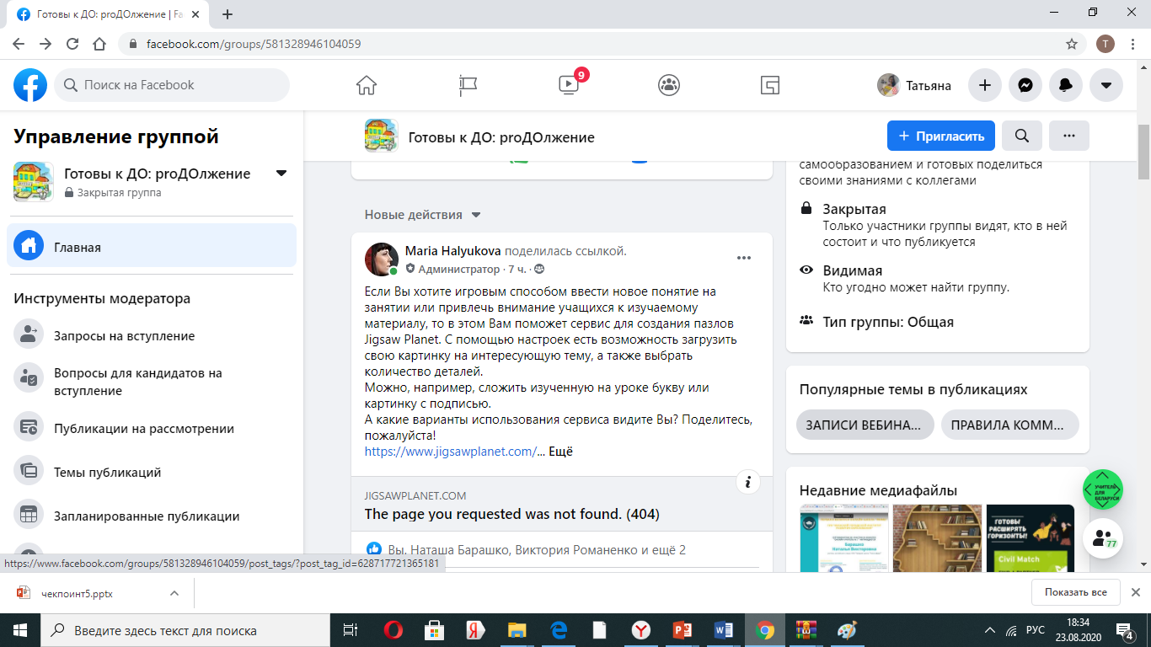
64 ВЕБИНАРА

Slide 22


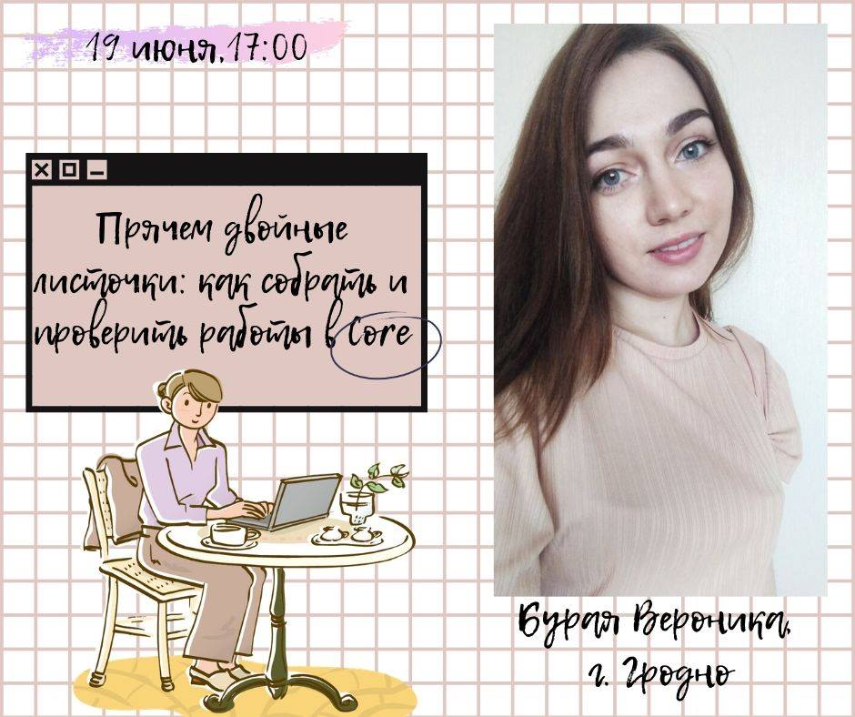
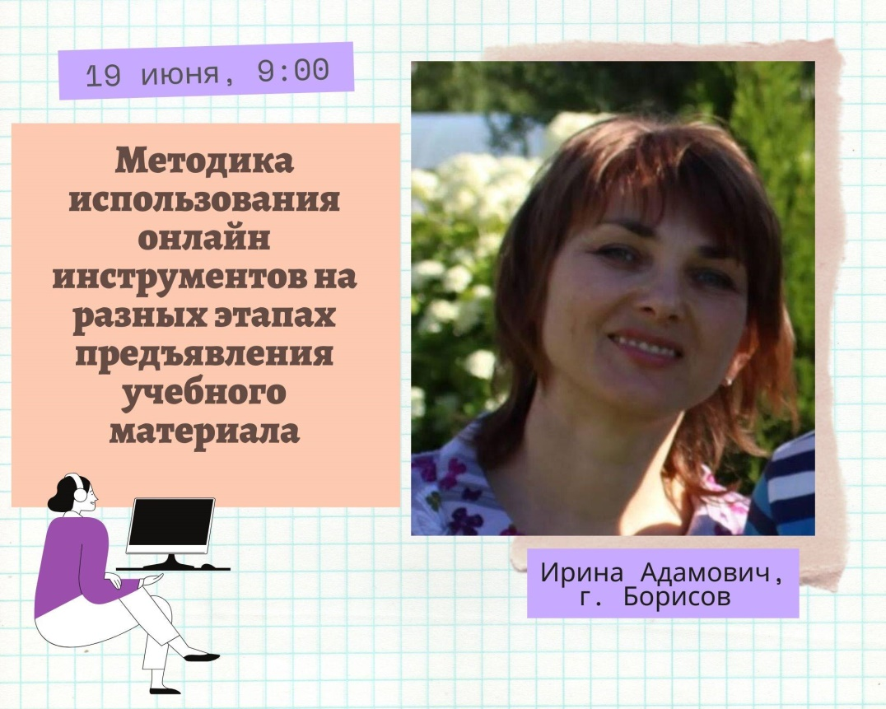

Slide 23

https://goo-gl.ru/GyNQX

Slide 24

КОФЕ СО ЗВЕЗДОЙ

Slide 25

ПЕРЕВЁРНУТОЕ ОБУЧЕНИЕ

Slide 26
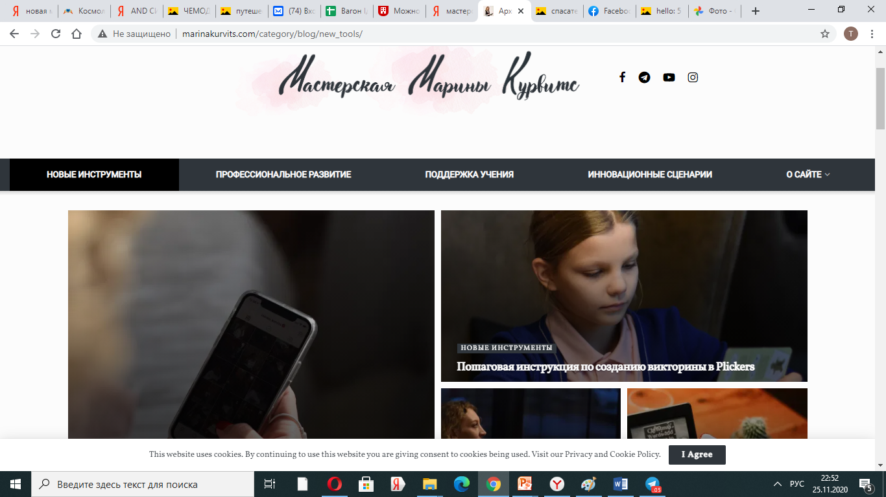
ЭСТОНСКИЙ ОПЫТ
http://marinakurvits.com/category/blog/new_tools/

Slide 27
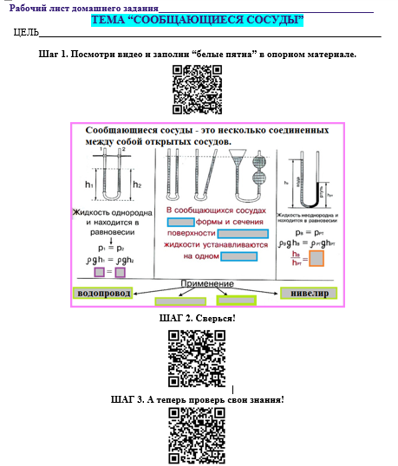

Slide 28
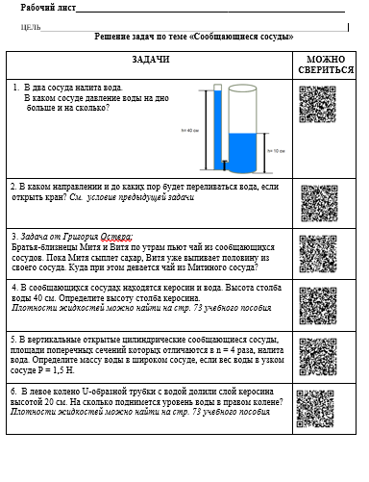

Slide 29
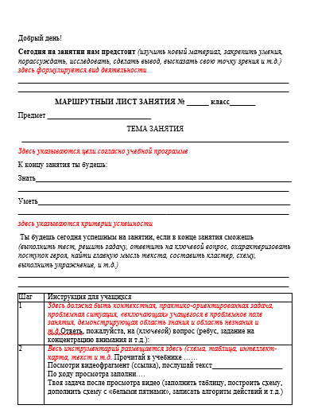

Slide 30
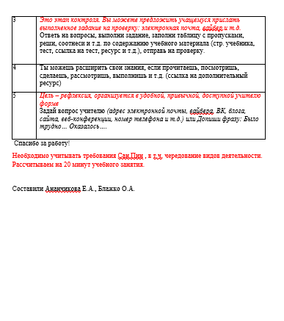

Slide 31
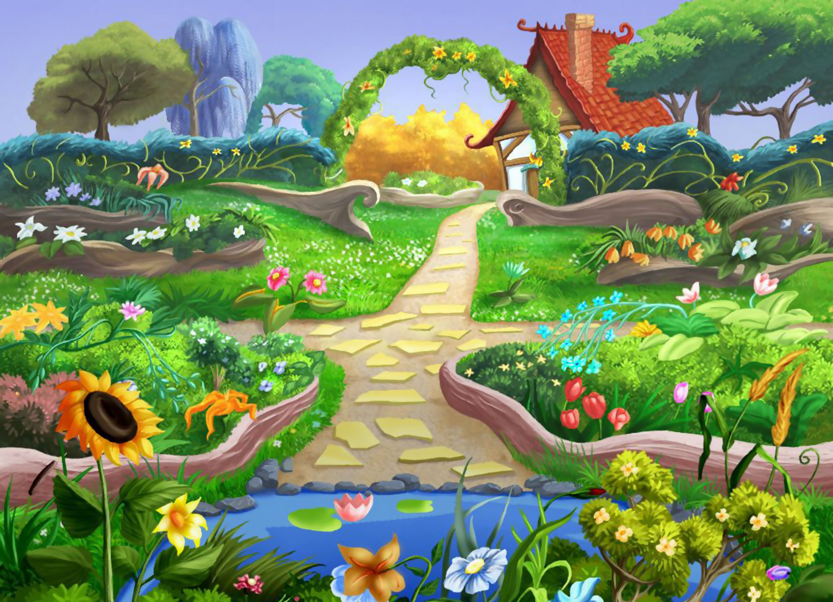
ЦИФРОЛАНДИЯ

Slide 32


В ПОМОЩЬ

Slide 33
ВИДЕОКОНФЕРЕНЦИИ
СЕРВИСЫ ДЛЯ СОЗДАНИЯ ТЕСТОВ
ОНЛАЙН-ДОСКИ
ЦИФРОВЫЕ ПОМОЩНИКИ
СИСТЕМЫ УПРАВЛЕНИЯ КЛАССОМ
ИНТЕРАКТИВНЫЕ РАБОЧИЕ ЛИСТЫ
ИНТЕРАКТИВНЫЕ УПРАЖНЕНИЯ
ЦИФРОВЫЕ ЛАБОРАТОРИИ

Slide 34

ВИДЕОКОНФЕРЕНЦИИ

Slide 35

А ЕЩЁ

Slide 36

ОНЛАЙН-ДОСКИ

Slide 37



ОНЛАЙН-ДОСКИ
ZOOM-ДОСКА

Slide 38



СИСТЕМЫ УПРАВЛЕНИЯ КЛАССОМ

Slide 39
ИНТЕРАКТИВНЫЕ УПРАЖНЕНИЯ

Slide 40



ИНТЕРАКТИВНЫЕ УПРАЖНЕНИЯ

Slide 41



СЕРВИСЫ ДЛЯ СОЗДАНИЯ ТЕСТОВ
ФОРМУЛЫ!!!

Slide 42
ИНТЕРАКТИВНЫЕ РАБОЧИЕ ЛИСТЫ

Slide 43
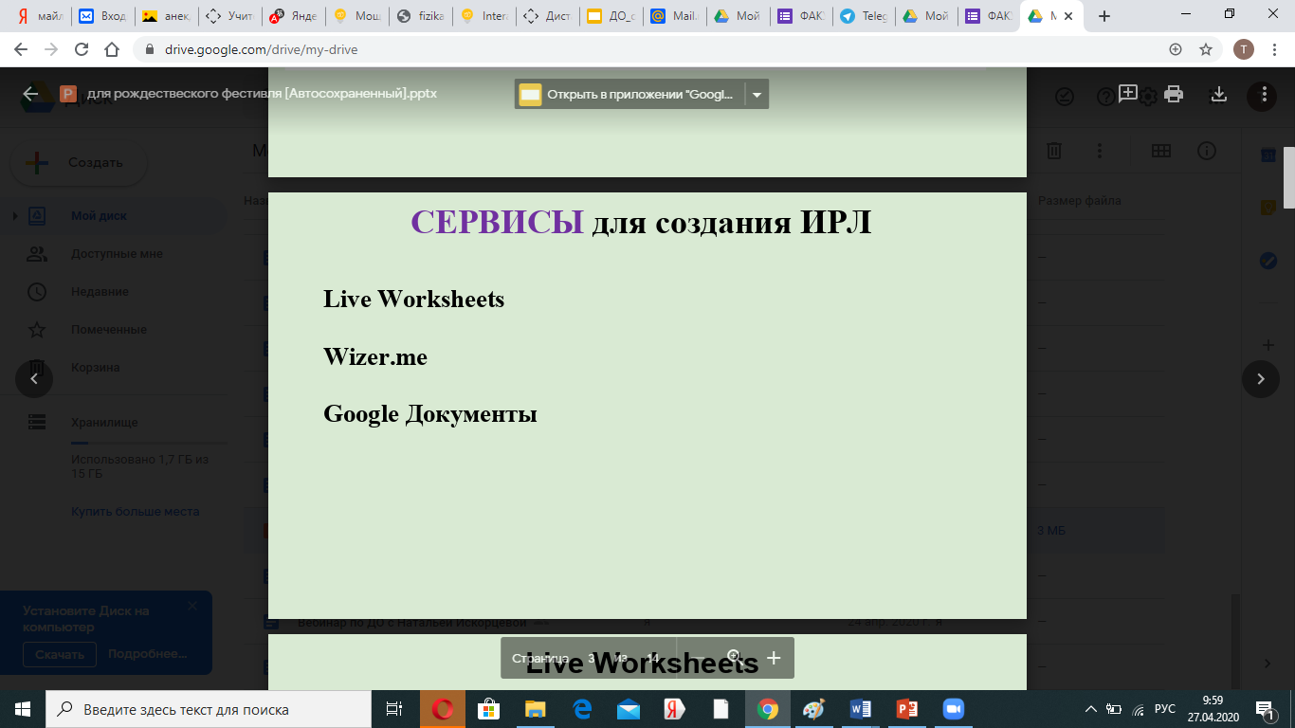

Slide 44
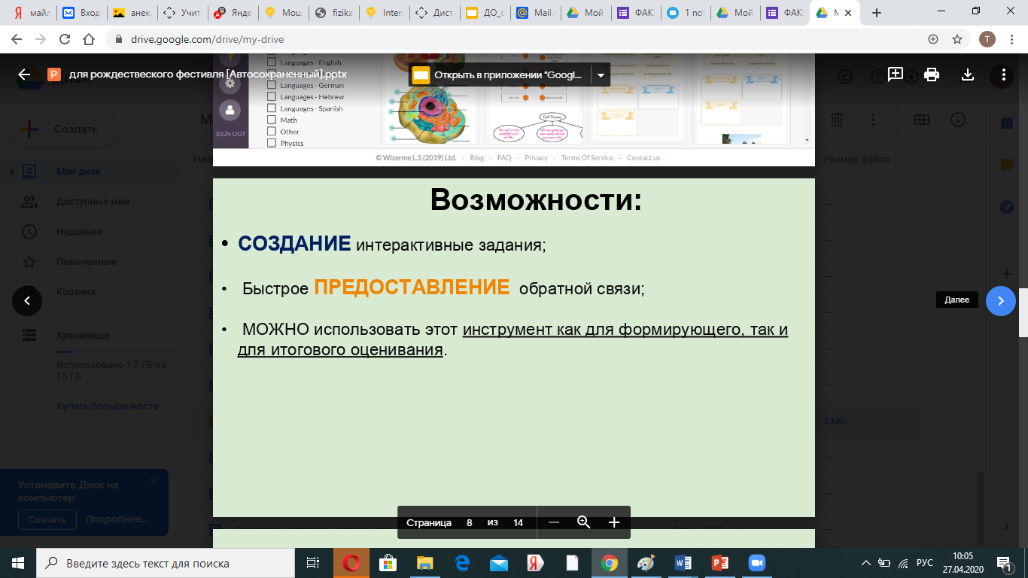

Slide 45
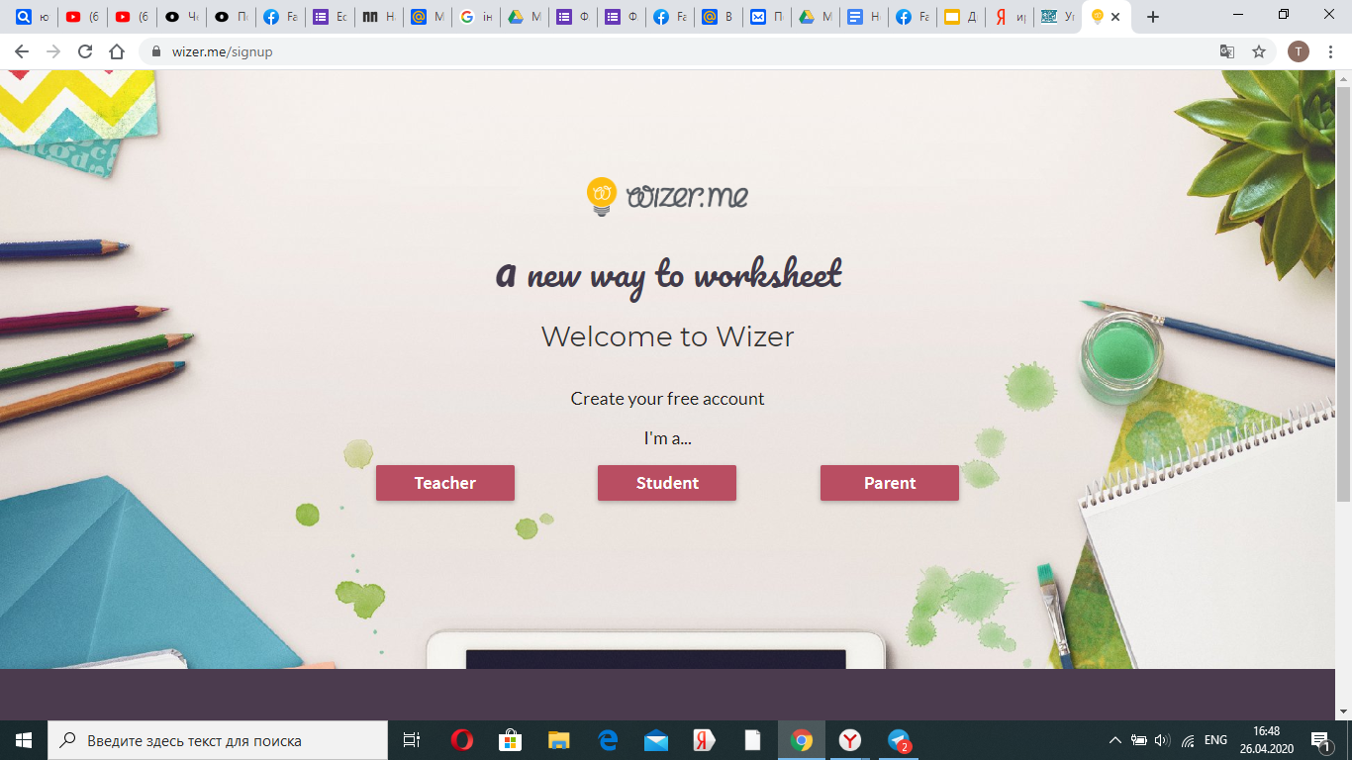

Slide 46
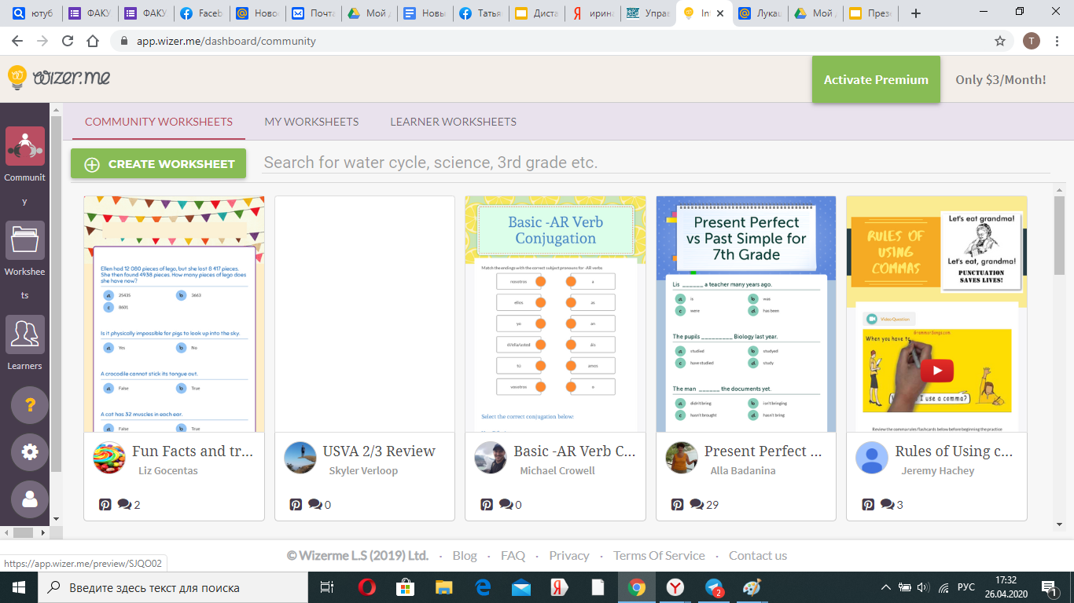

Slide 47
English?

Slide 48
ПОЛЬЗУЙТЕСЬ
Google Chrome

Slide 49
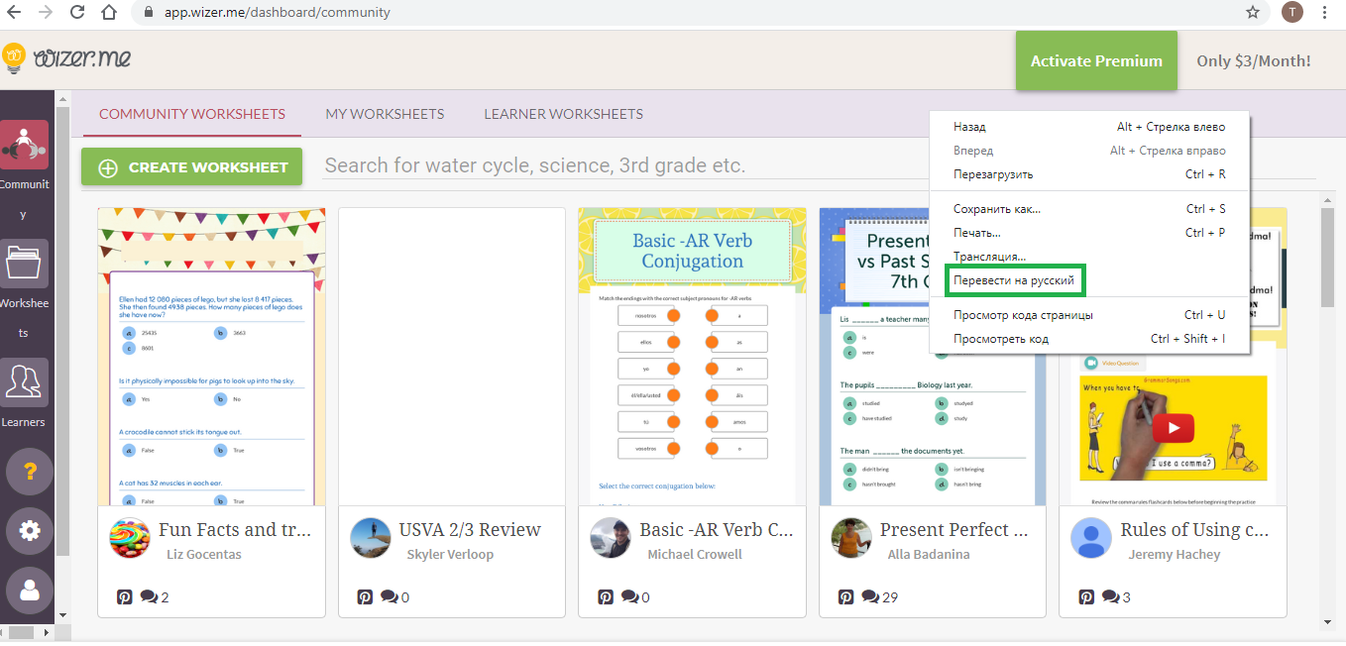

Slide 50
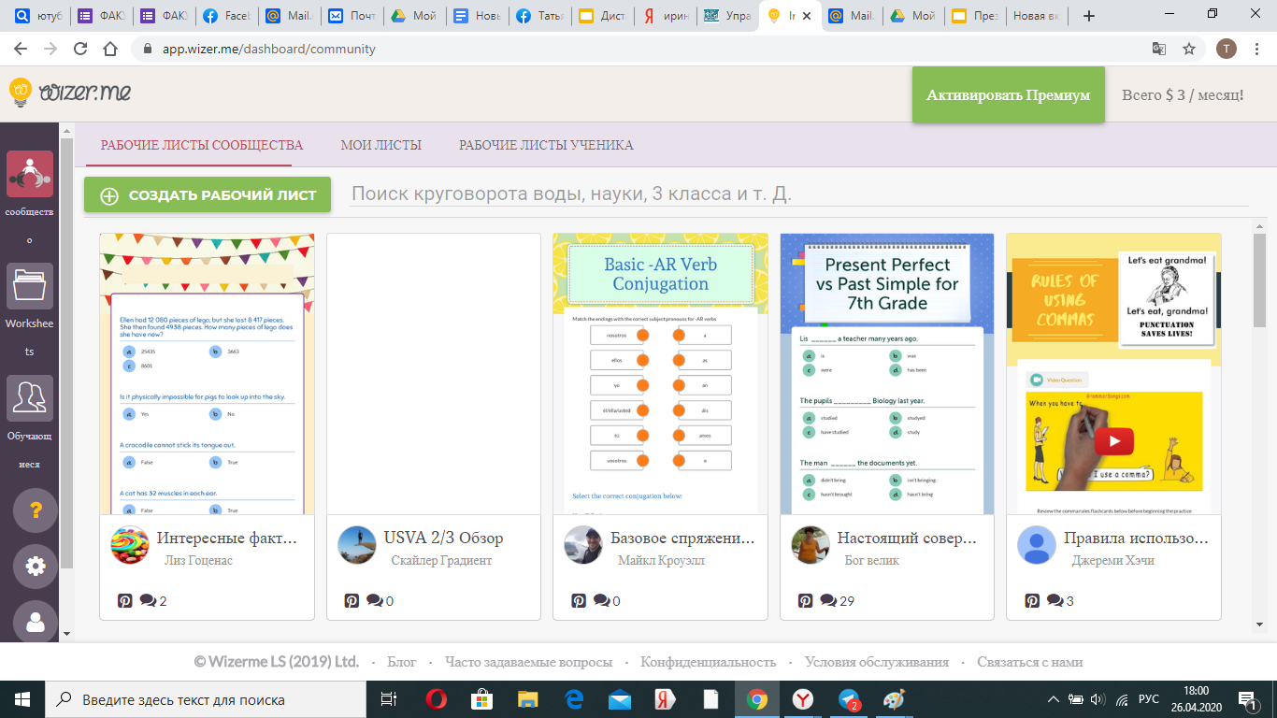

Slide 51
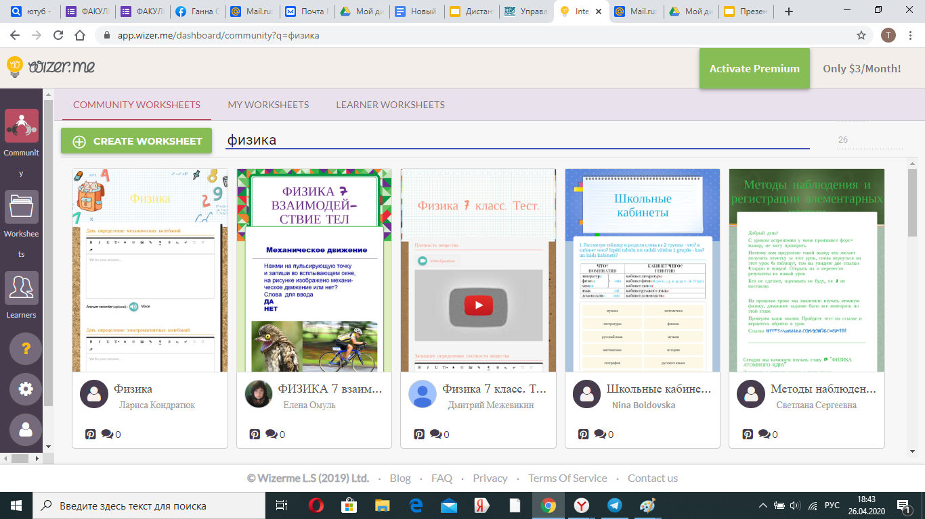

Slide 52
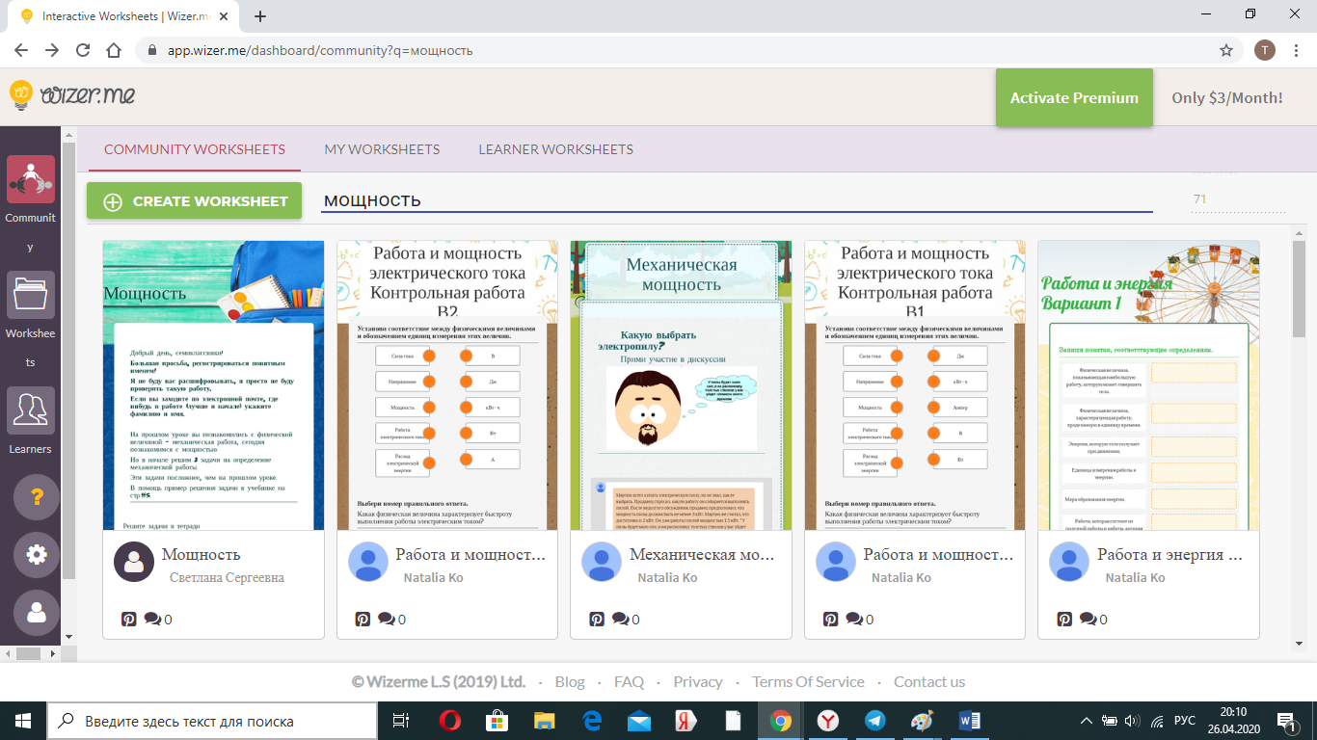

Slide 53
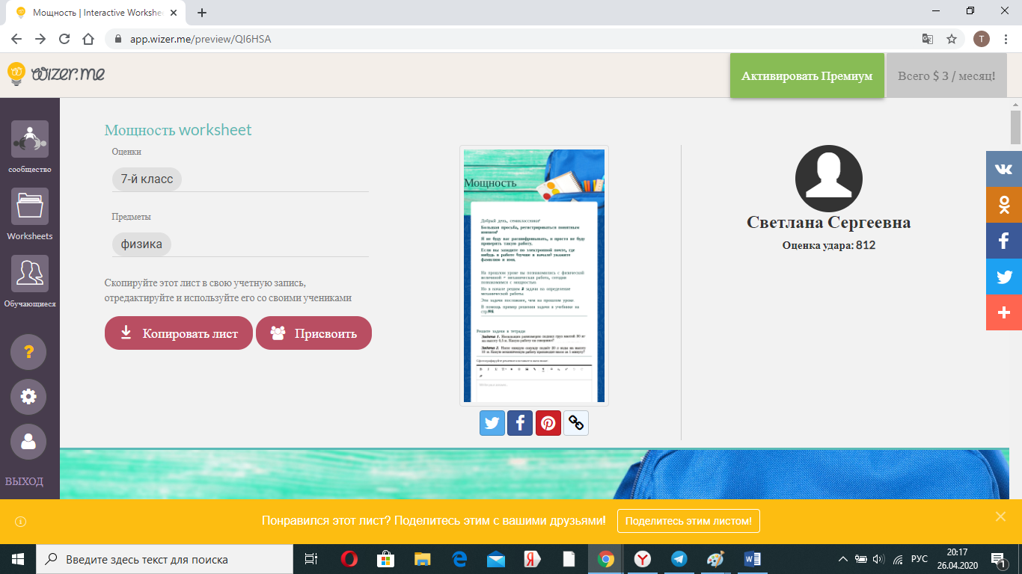

Slide 54
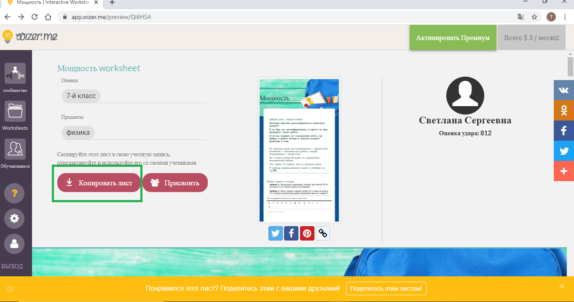

Slide 55
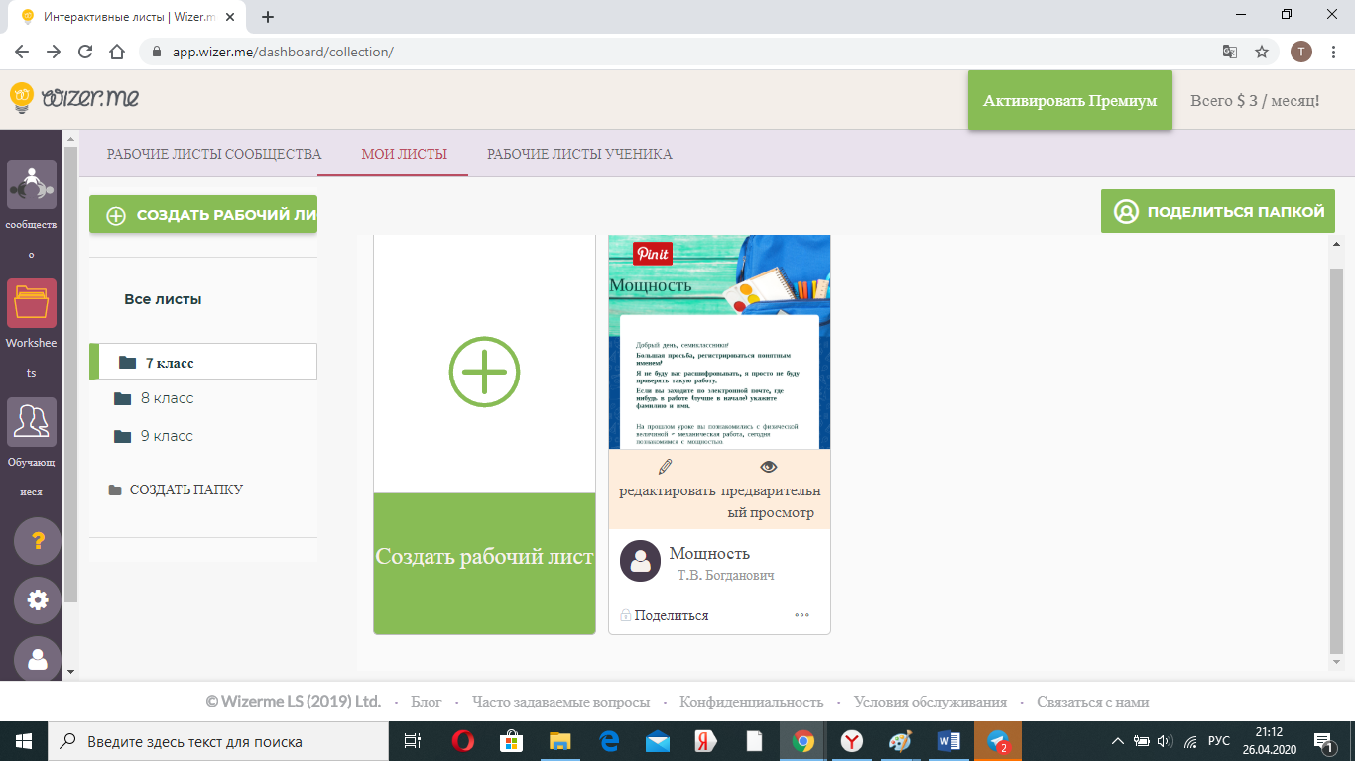

Slide 56
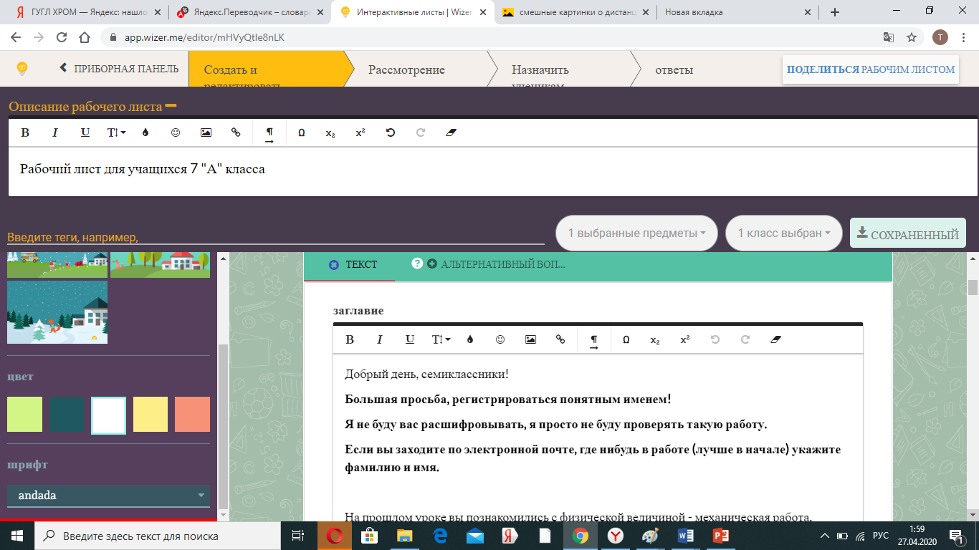

Slide 57
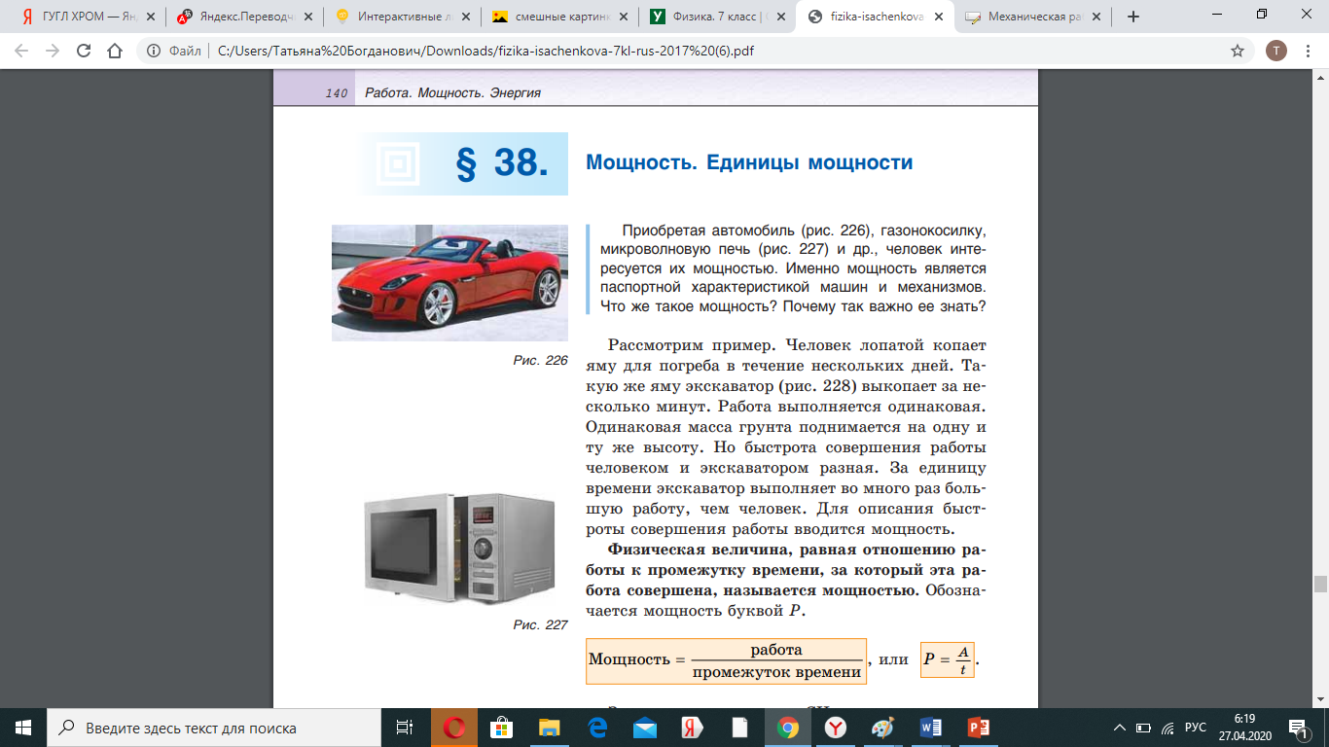

Slide 58
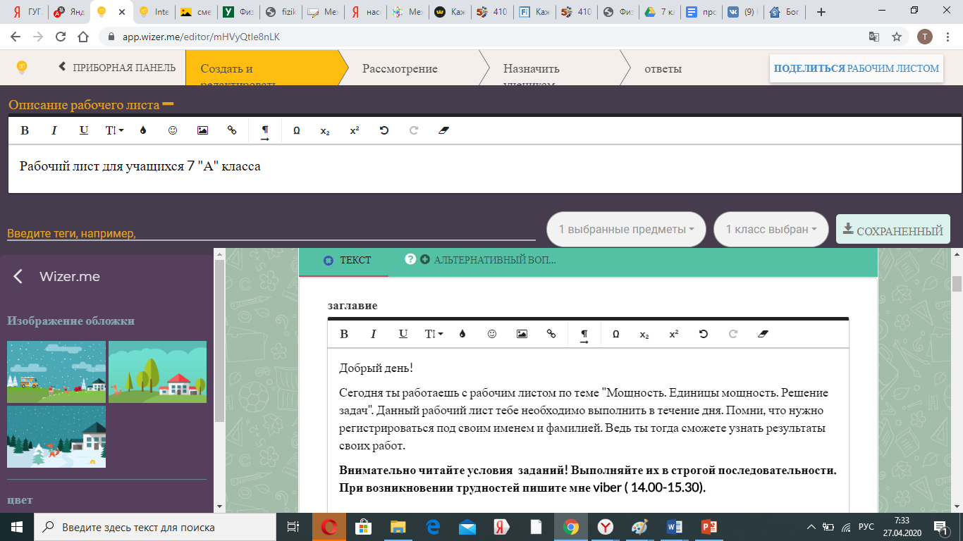

Slide 59
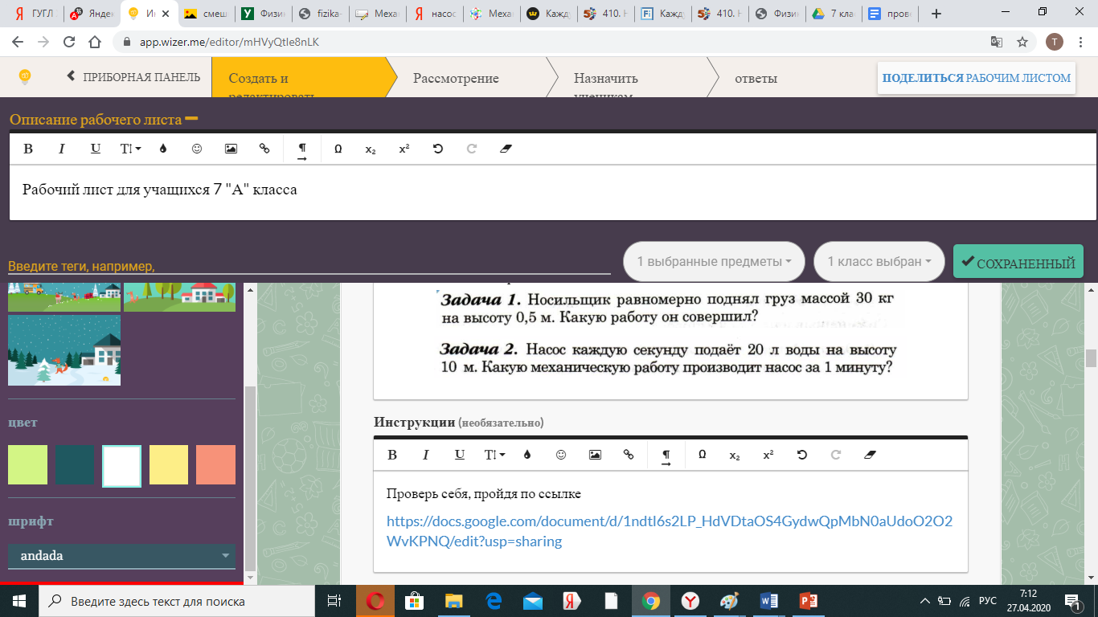

Slide 60
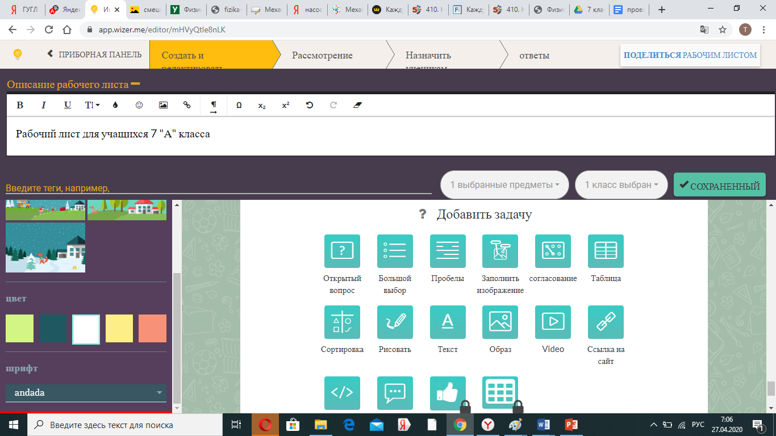

Slide 61
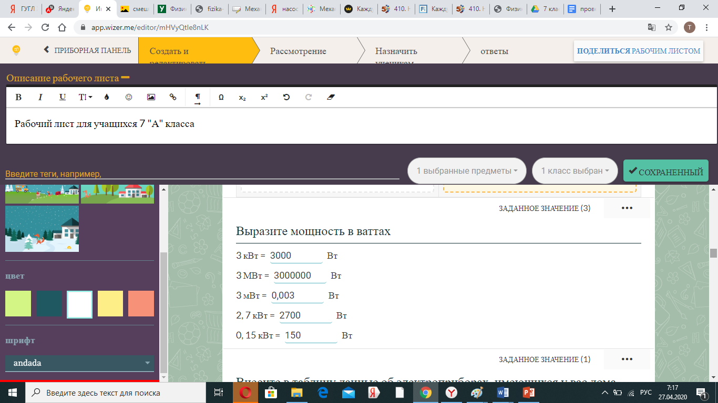

Slide 62
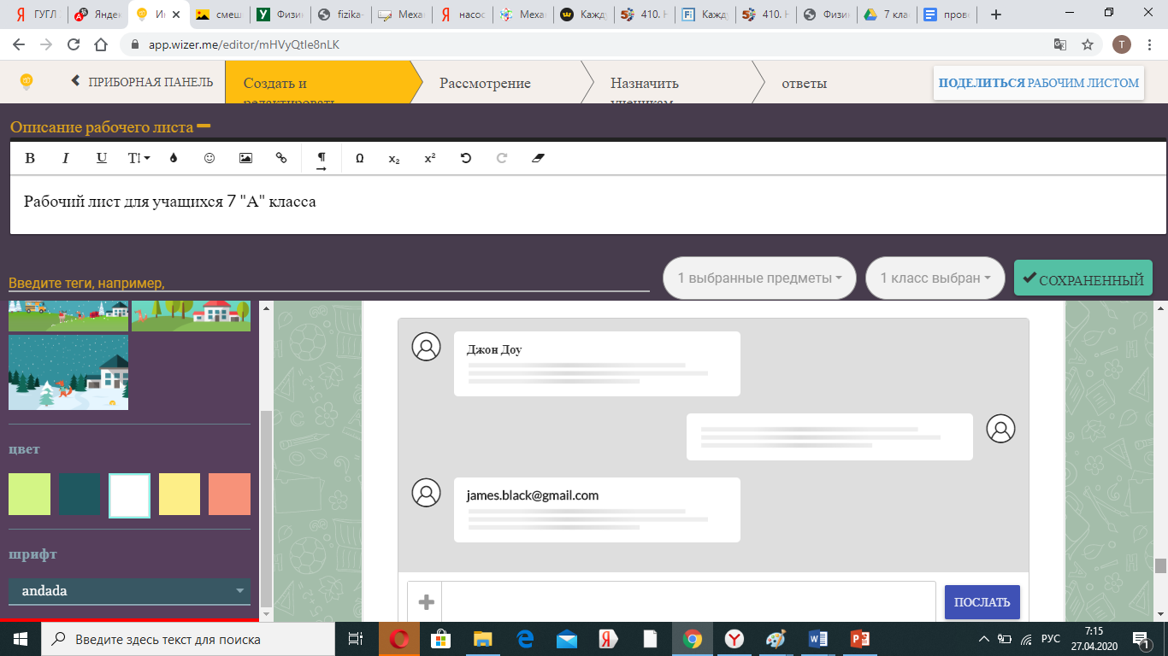

Slide 63
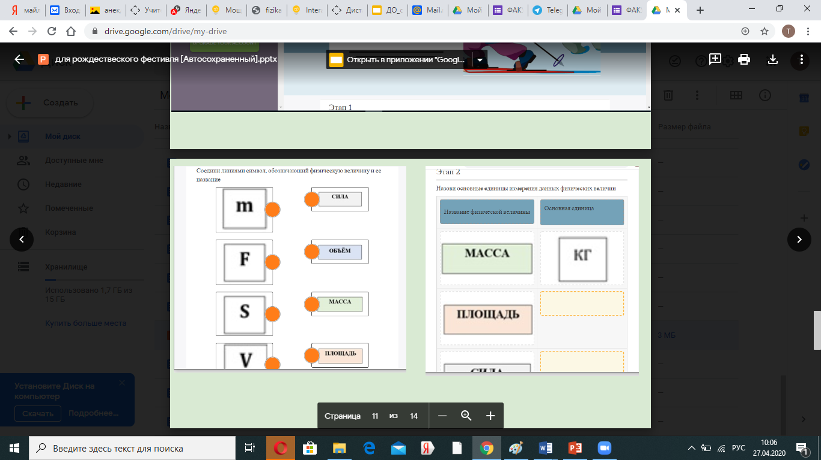

Slide 64
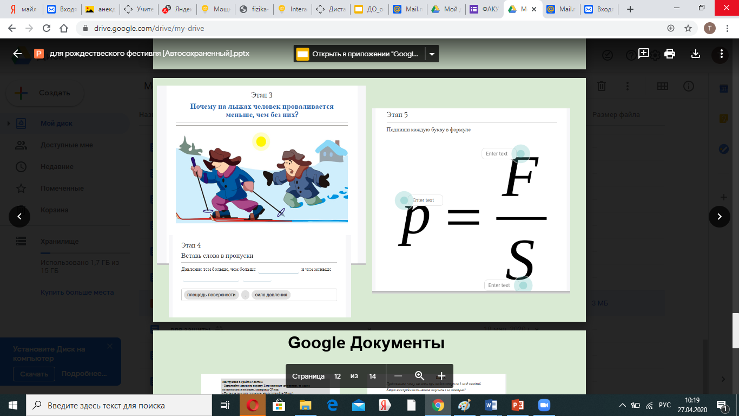

Slide 65
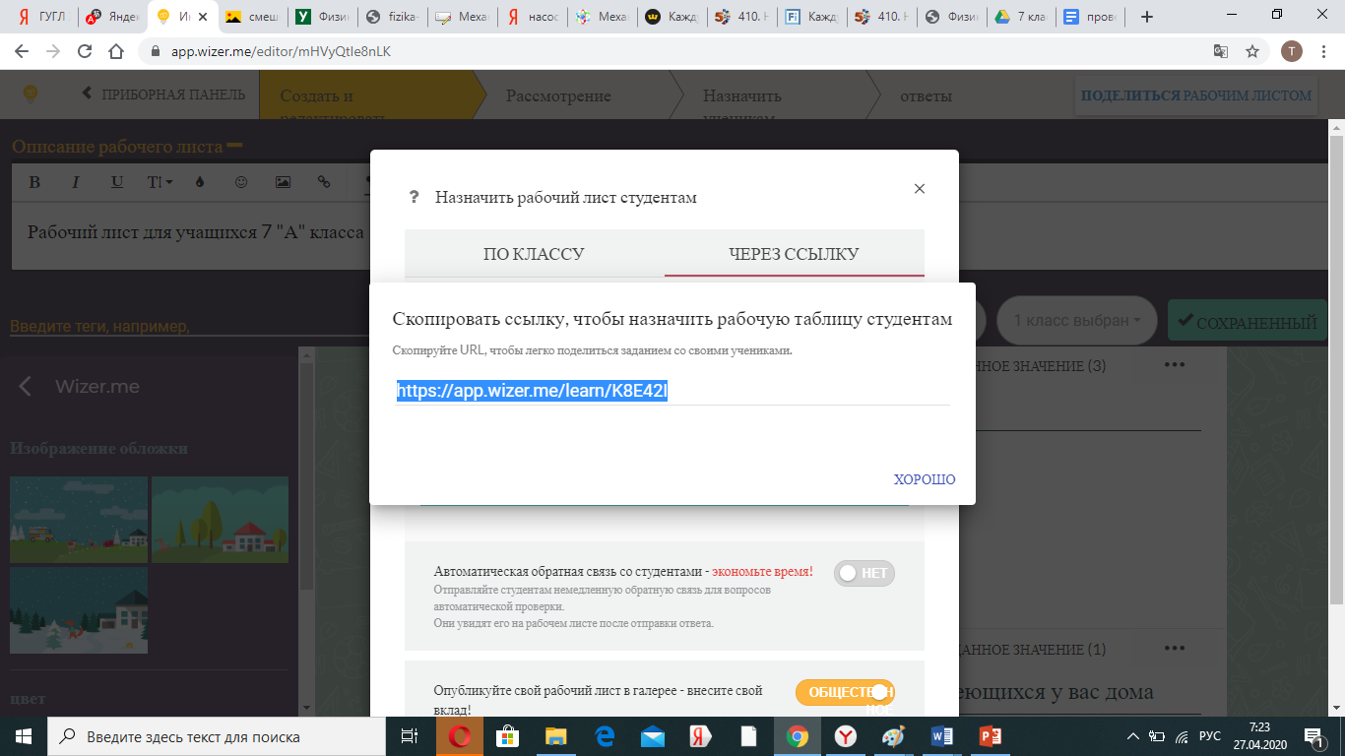

Slide 66


